Slide 1
BBS
论坛开发汇报
小组成员: 谢航 2000170226
彭启槟 2000170196
杨超 2000170227
杨金平 2000170220
时间：2023年1月 15日

Slide 2

1
数据库设计
2
文章展示
目录
3
登录，热榜，私信
CONTENTS
4
个人中心
5
后台管理

Slide 3
DataBase Design
数据库设计
第一部分
数据流图
功能层次图
概念模型图

Slide 4
工作概述
使用工具
Flask后端框架，Vue前端框架，Mysql数据库，Workbench与Datagrip数据库管理工具，Powerdesigner
文章展示
后台管理
热榜推荐
主要功能
发布评论
私信聊天
个人中心

Slide 5
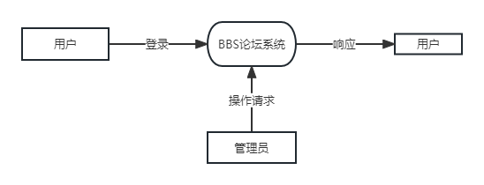
数据流图
1
顶层数据流图

Slide 6
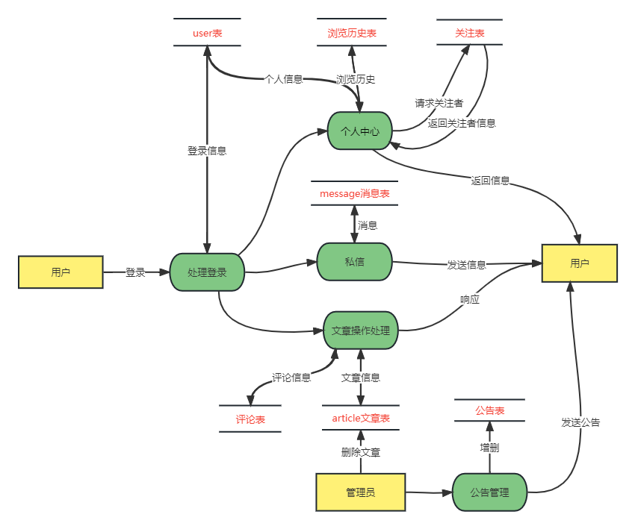
数据流图
2
第0层数据流图

Slide 7
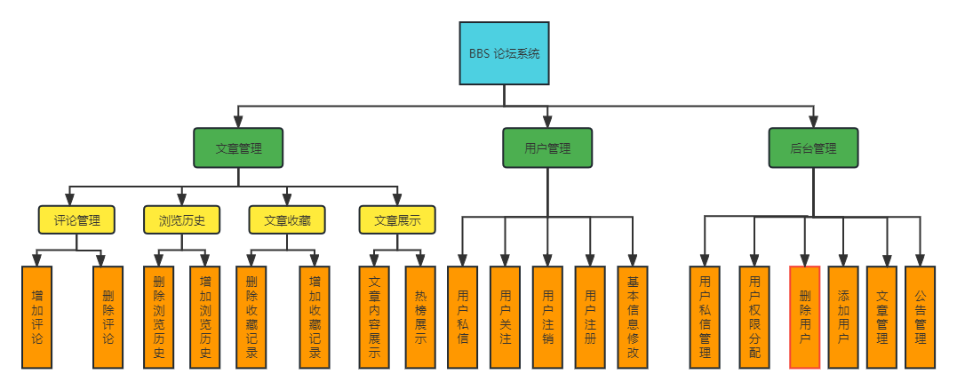
功能层次图

Slide 8
概念模型

Slide 9
文章展示
第二部分
网站首页
文章内容
用户评论
关注

Slide 10
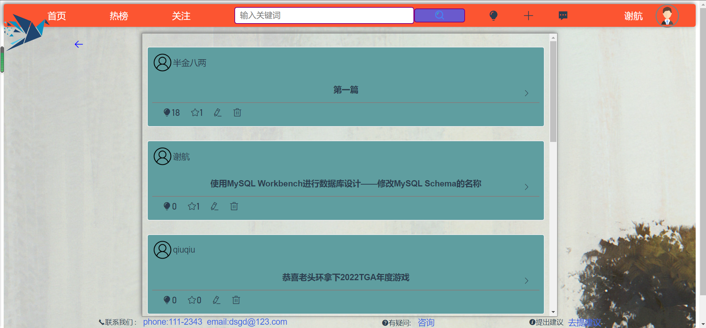
文章展示
45%
68%
75%

Slide 11
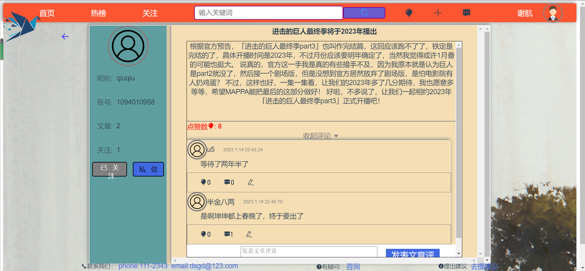
文章展示
45%
68%
75%

Slide 12
其他部分
第三部分
登录及注册
热榜
搜索
消息通讯

Slide 13
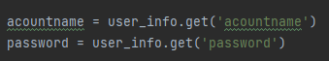
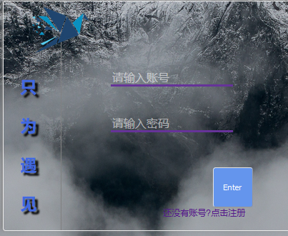
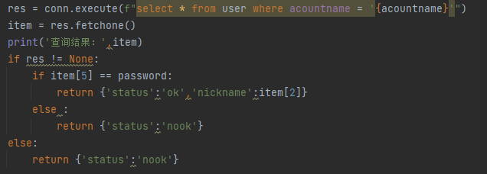
登录及注册
登录界面 http://localhost:8080/log
获取账号密码消息
进入页面后，则可以使用自己的账号进行登录。
如果没有账号，则可以点击下面的注册按钮进行注册。
在数据库中利用查询语句进行查找是否有该账号，有就判断密码是否正确。

Slide 14
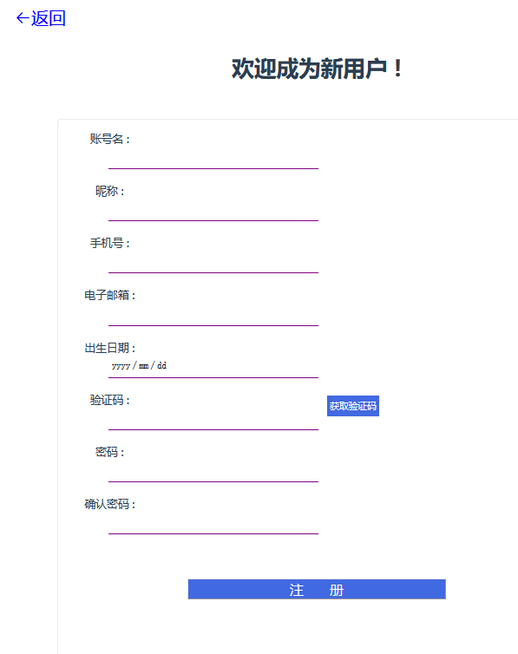
登录及注册
注册界面 http://localhost:8080/register
按照提示信息，以此输入账户号、昵称、手机号、电子邮箱等等消息后。
点击获取验证码，则会在邮箱中收到验证码，输入后，即可完成注册。
。

Slide 15
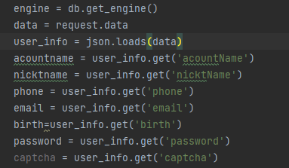
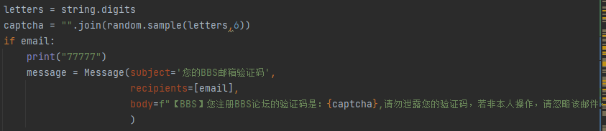
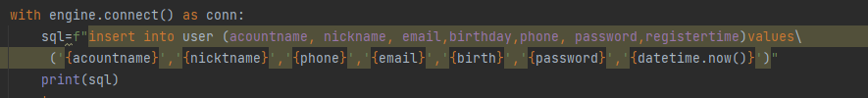
登录及注册
获取各种信息
发送验证码的操作
。
利用insert语句将注册成功的账号加入到数据库内

Slide 16
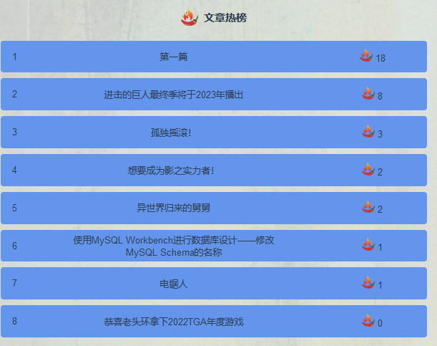
热榜
热榜界面 http://localhost:8080/manager/main/hotsearchbord
根据已经发布文章的点赞数量进行排序，并且展示出排名前20的文章。
利用数据库语句，将所有文章信息全部查询出来，并且按照点赞数进行排序。然后打包返回给前端。

Slide 17
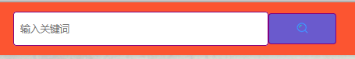
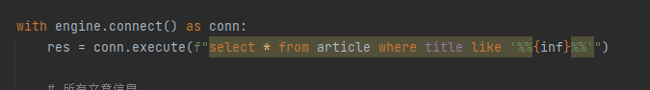
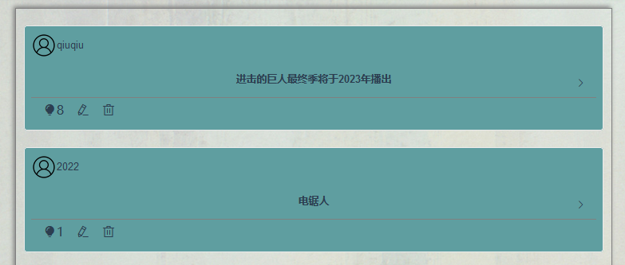
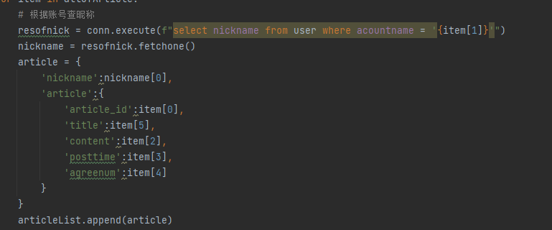
搜索功能
使用数据库查询语句对所有文章进行关键字模糊匹配
在文本框内输入关键字，点击搜索图标。例如‘人’。
同样使用查询语句对用户昵称进行查询匹配
便可以得到所有与其相关的文章。

Slide 18
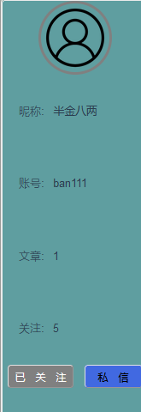
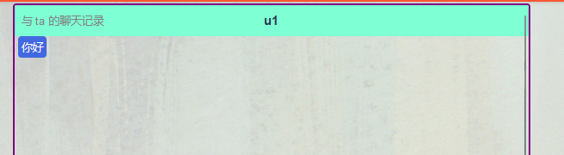
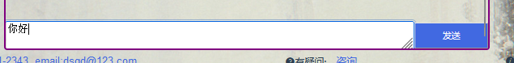
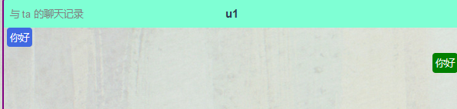
信息通讯
可选择一个用户，对其发送私信。也可点击自己的信息用于查看私信。
在文本框内输入要发送的信息，点击发送，即可完成用户之间的通讯。

Slide 19
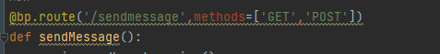
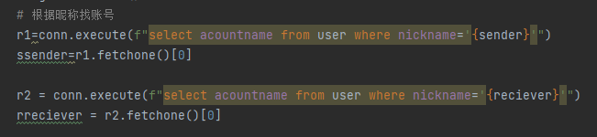
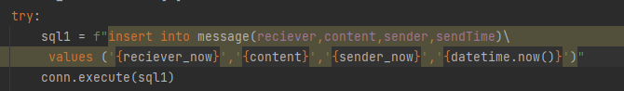
信息通讯
其中发送信息，由下列代码实现。
利用查询语句查找昵称对应的账号
将发送成功的信息，利用数据库语句进行插入到数据库

Slide 20
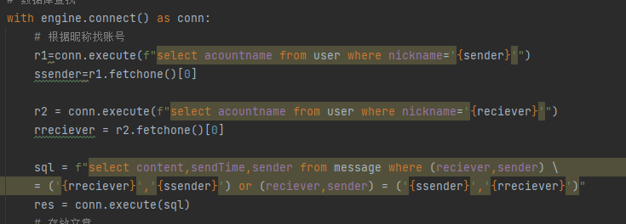
信息通讯
利用select查询语句，依次对昵称对应的用户名进行查询，然后再在message表中查询两个用户之间的所有信息

Slide 21
个人中心
第四部分
前端页面展示
后端代码逻辑
数据库的使用
总结

Slide 22
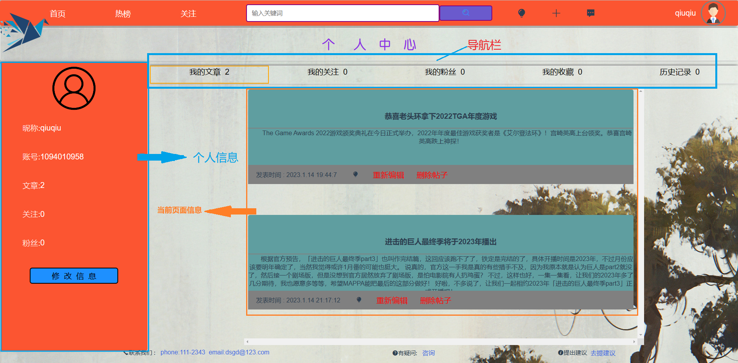
前端页面展示

Slide 23
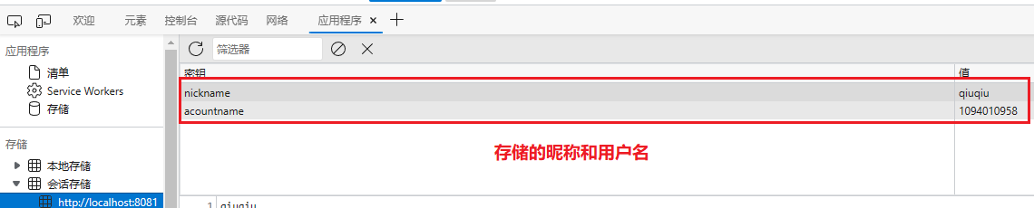
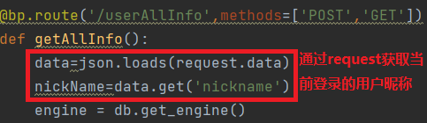
后端代码逻辑
用户登录后将该用户的昵称和用户名保存于浏览器，
通过请求后端时发送用户名从而获取该用户的信息，
文章，以及关注等信息
获取到当前登录的用户昵称，便可以通过该昵称
在数据库中得到与该用户相关的数据

Slide 24
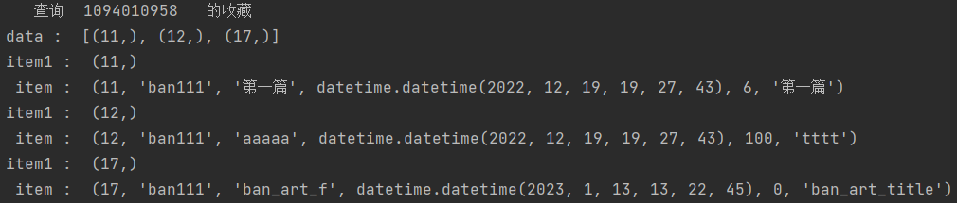
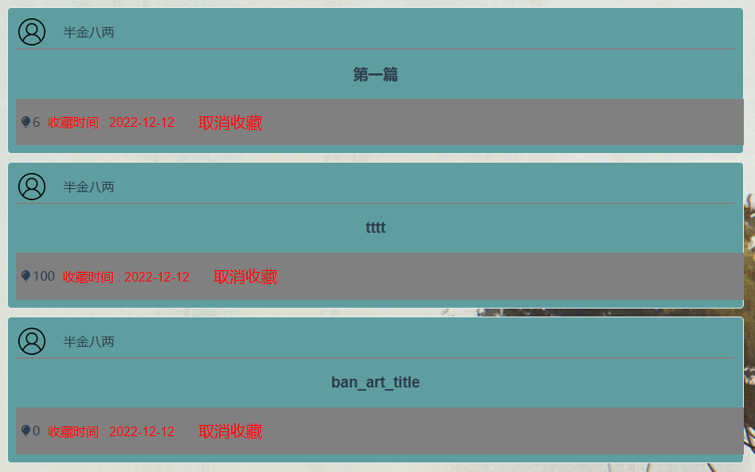
后端代码逻辑
这里以获取收藏的文章为例
当点击导航栏中的我的收藏后，请求视图函数getCollectArt()，
后端返回该用户收藏的文章信息，前端获取后展示在个人中心页面
后端打印
前端展示

Slide 25
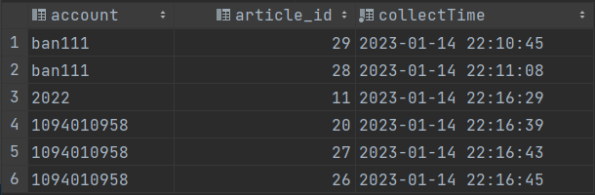
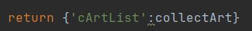
数据库的使用
这里依旧用收藏举例
收藏表存储收藏文章的用户名和被收藏文章的id（主码），
以及收藏时间，将(account,article_id)作为主码，便可以唯一
识别某用户收藏某文章。
首先根据用户查询collect表，将该用户收藏的文章id拿到
根据拿到的文章id，通过article表找到文章信息
通过拿到的文章信息里的作者用户名字段，从user表获取作者信息
最后将作者昵称以及文章信息返回给前端展示

Slide 26
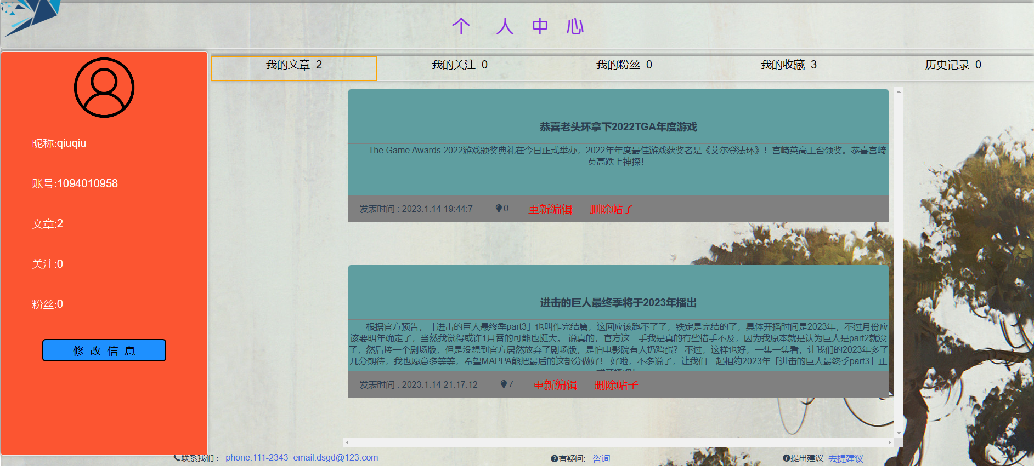
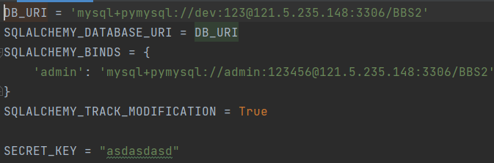
总结
在实现个人中心页面时，主要依靠在登录时浏览器
会话存储的当前用户的昵称以及用户名，通过用户名或
者昵称便可以在后端通过pymysql使用mysql语句在后
端代码中获取连接好的数据库中的有关该用户的任何信
息。（配置方面通过flask-sqlalchemy包进行配置。）
在拿到需要的信息后返回前端由前端代码进行信息
的展示。

Slide 27
后台管理
第五部分
用户账号管理
帖子管理
用户数据
发布公告

Slide 28
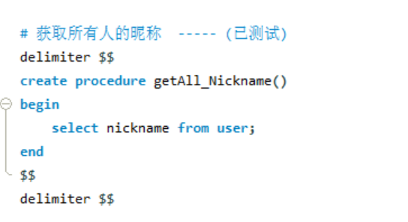
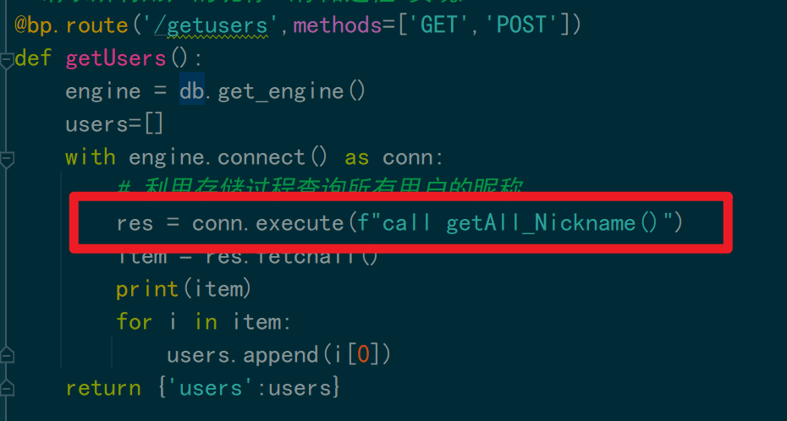
用户账号管理
管理员统计用户名，并实施对用户的注销操作
1.获取所有用户名显示
a.设计存储过程,用户获取所有用户名
b.后台调用存储过程，并返回给前端

Slide 29
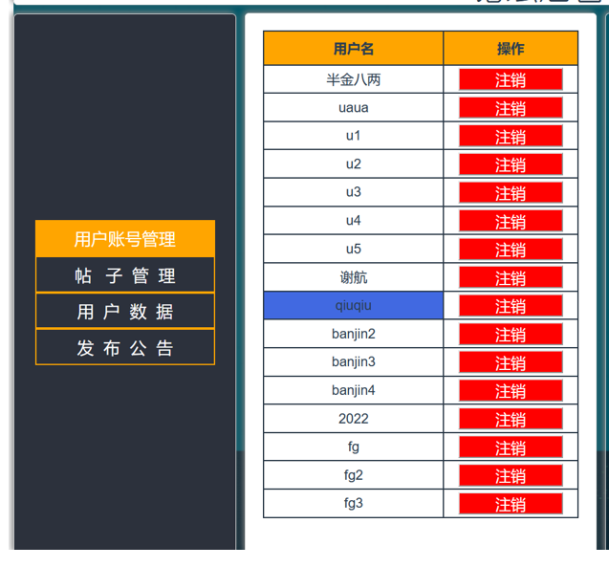
用户账号管理
c.前端展示数据

Slide 30
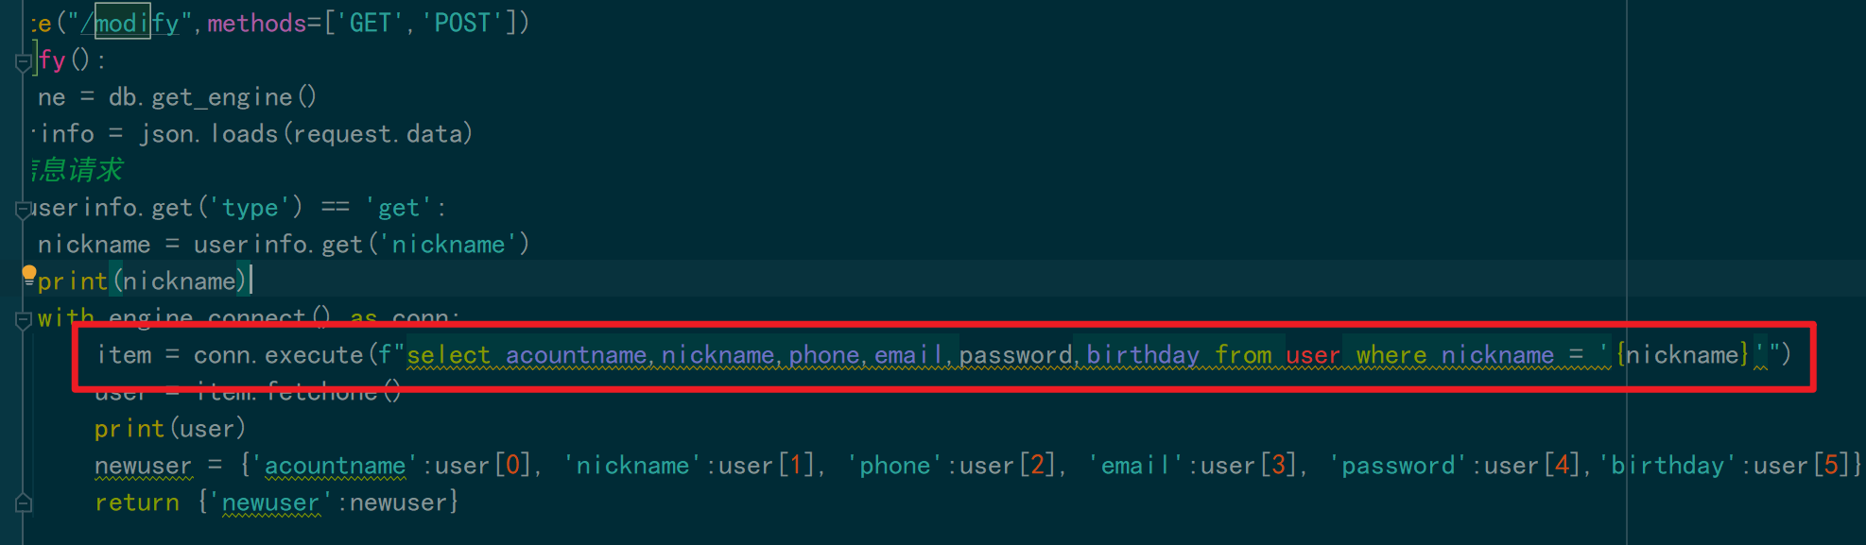
用户账号管理
2.针对每个用户获取详细信息展示
a.根据用户名条件查询信息,返回给前端

Slide 31
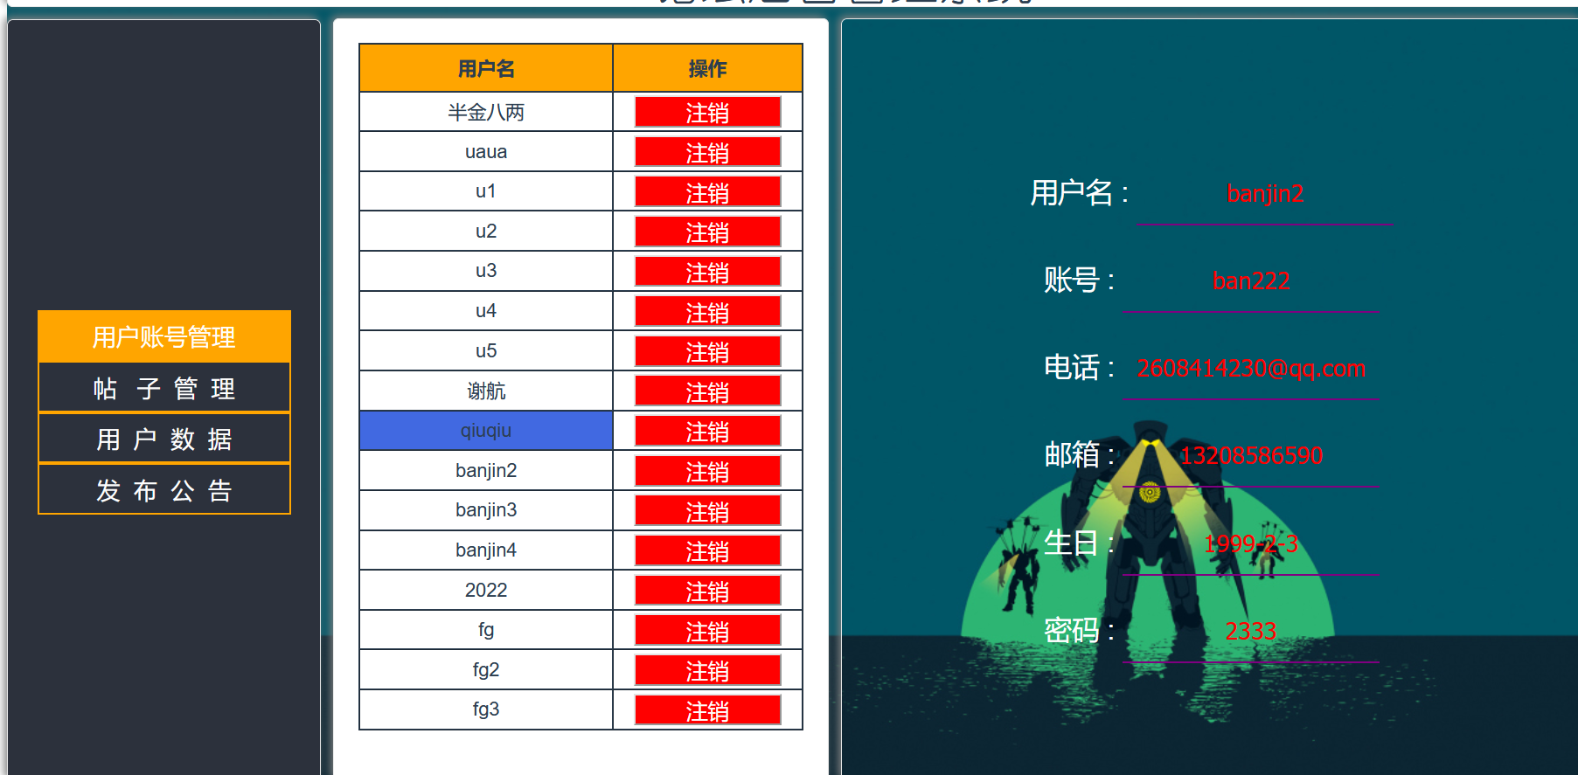
用户账号管理
b.前端显示详细信息

Slide 32
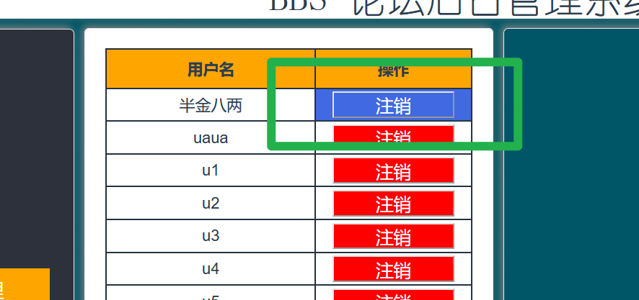
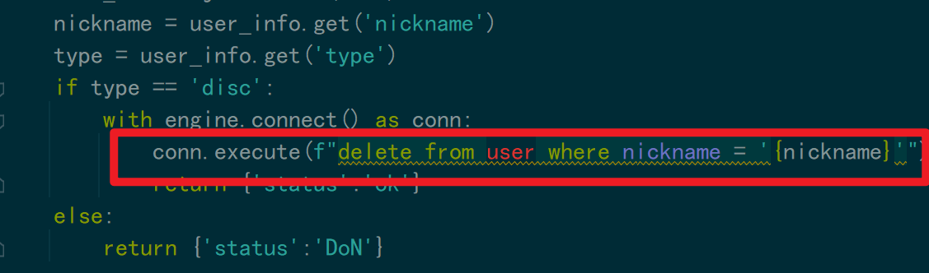
用户账号管理
2.后台注销用户请求 admin/logout
a.根据用户名条件删除用户

Slide 33
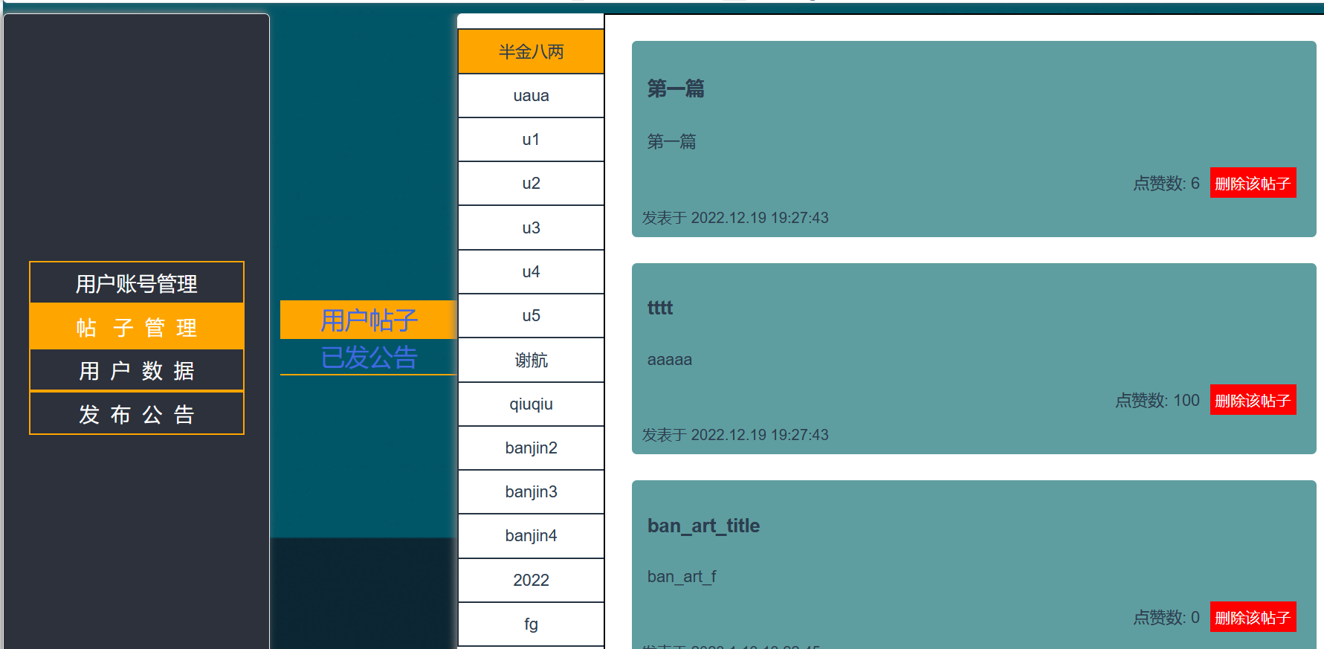
帖子管理

Slide 34
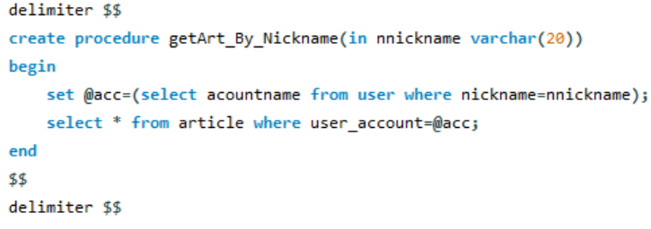
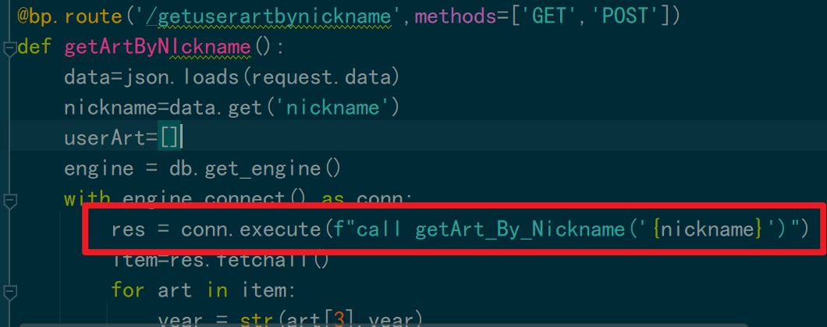
帖子管理
1.根据用户名搜索帖子并显示 (存储过程实现)

Slide 35
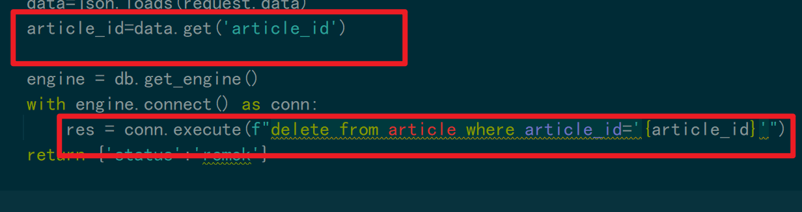
帖子管理
2. 删除帖子(admin/remartbyid)
a.根据前端传过来的帖子 id 删除帖子数据

Slide 36
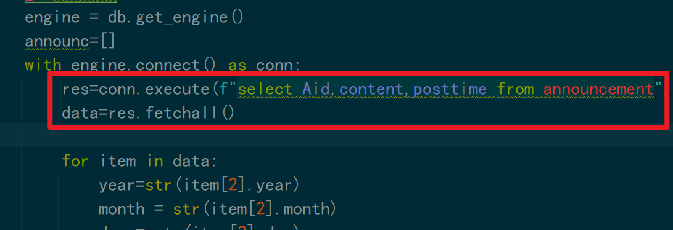
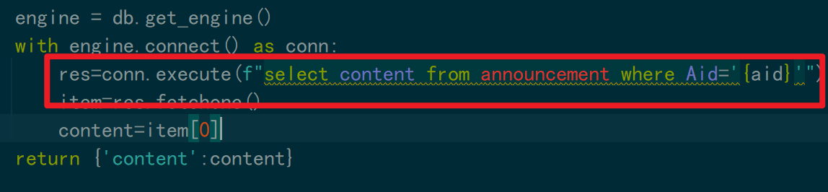
帖子管理
3. 搜索系统公告(user/getannounc)
4. 编辑系统公告(admin/getanncbyid)
a.根据公告 id 搜索显示初始内容

Slide 37
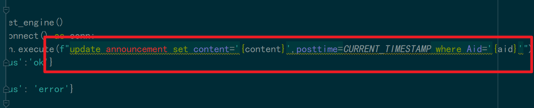
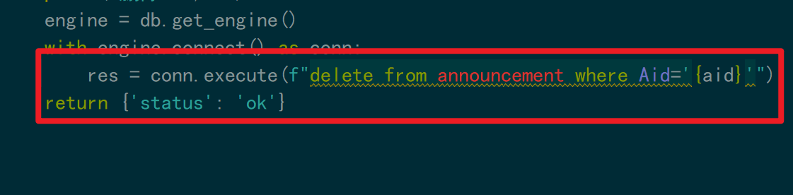
帖子管理
b.根据公告 id、新的公告内容修改数据
5. 撤销系统公告(admin/getanncbyid)

Slide 38

用户数据 (admin/userdata)
用户基本数据
01
用户发表帖子数、
用户粉丝数及占比、
用户注册时间信息
今日活跃用户
02
用户当日发表帖子数、
用户当日活跃度(收藏量、评论量)

Slide 39
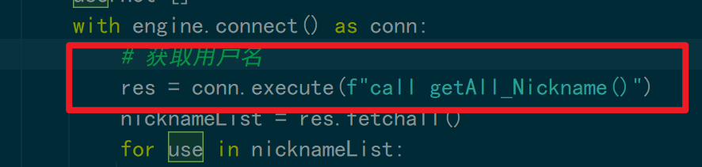


用户基本数据-(文章数、粉丝数)
统计文章数、粉丝数
1. 搜索用户名
您的内容打在这里或者复制
2. 对每个用户查询粉丝数、文章数

Slide 40


用户基本数据-(用户注册月份统计)
按月份统计注册时间
1. 按月份统计注册量
(admin/userdata)

Slide 41


用户基本数据-(用户活跃度)
1. 搜索用户和文章
2. 对每篇文章、如果是今日发布的则对应发布数 +1

Slide 42



用户基本数据-(用户活跃度)
3. 统计用户今日发表的评论数、收藏量（admin/sumofreply）
a.统计用户账号
b.对每个用户，统计今日发表的评论数
时间条件+分组条件group by
c.同理统计今日收藏数

Slide 43

用户基本数据-(用户活跃度)
3. 统计用户今日发表的评论数、收藏量（admin/sumofreply）

Slide 44

发布公告 (admin/postnotice)

Slide 45

THANKS！

